Slide 1
HDUL HLZ - IZVJEŠĆE PREDSJEDNICE I TAJNICE ZA 2022.godinu www.hrdul.hr
Dr sc Ivka Zoričić-Letoja
Dr Đurđica Vulinec-Živković
Zagreb, 4.veljače 2023.

Slide 2
7 stručnih predavanja
Prof.dr.sc. Iva Alajbeg, dr. med. dent.
Prof.dr.sc. Asja Stipić-Marković, dr. med.
Mr.iuris Ivan Hranj
Prof.dr.sc. Branko Kolarić, dr.med.
Prof.dr.sc. Tatjana Peroš-Golubičić, dr.med.
Prof. dr.sc. Nikola Mandić, dr. med.
Prof. dr.sc. Marko Kutleša, dr. med.

Slide 3
7 sjednica Upravnog odbora HDUL
Plan stručnih predavanja
Posjete izložbama i koncertima
Organizacija izleta
Odluka o visini članarine HDUL-a u eurima (15)
Održavanje i ažuriranje naše web stranice www.hrdul.hr

Slide 4
Živa kulturno-društvena aktivnost
Posjete 5 izložbi
2 predstavljanja knjiga
6 koncerata u pretplati
2 koncerta – zasebno
Posjet Parku Maksimir, restoran Maksimir
Tjedan restorana – Uspinjača

Slide 5
Izleti
Izlet žičarom na Medvednicu – restoran Vidikovac
Šetnja među krošnjama – Pohorje, Maribor
Posjet potoku Bliznec u podnožju Medvednice, restoran Pilana Bliznec
Kestenijada – Kostajnica
Nacionalni park Una, Bihać

Slide 6
Dr sc Ivka Zoričić-Letoja u zdravstvenim radionicama
Projekt “Aktivan u Novom Zagrebu – program poticanja aktivnog starenja”
Ukupno 6 radionica – tema :
Prevencija bolesti dišnog sustava
Prevencija bolesti kardiovaskularnog sustava
Kožne promjene, utjecaj sunca na zdravlje
Metabolizam, šećerna bolest
Lokomotorni sustav, važnost tjelesne aktivnosti
Mozak, važnost intelektualne aktivnosti

Slide 7
Božični ručak
Tradicionalni zajednički Božični ručak organiziran je 15. prosinca u Hotelu Dubrovnik

Slide 8
2022. godina
Osam novih članova
Druženje uz kavu u klubu ŽOZ-a, Palmotićeva16
(zamjenska lokacija kafe Bonn)
Pred nama je Nova 2023.godina, puna izazova
Strepnje od novih virusa, poskupljenja..
Sačinjen plan stručnih predavanja
Želja za većim brojem članova na druženjima i izletima

Slide 9
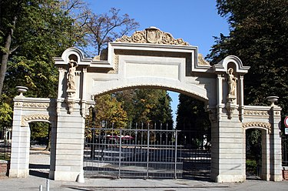

Slide 10
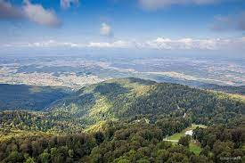

Slide 11
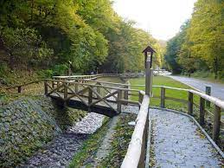

Slide 12


Slide 13
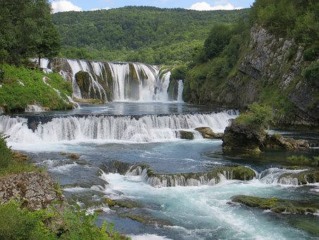
UNA

Slide 14
HVALA NA POZORNOSTI!
GODINE NE BROJIM, VOLJET ĆU VAS DOK POSTOJIM!

